Slide 1


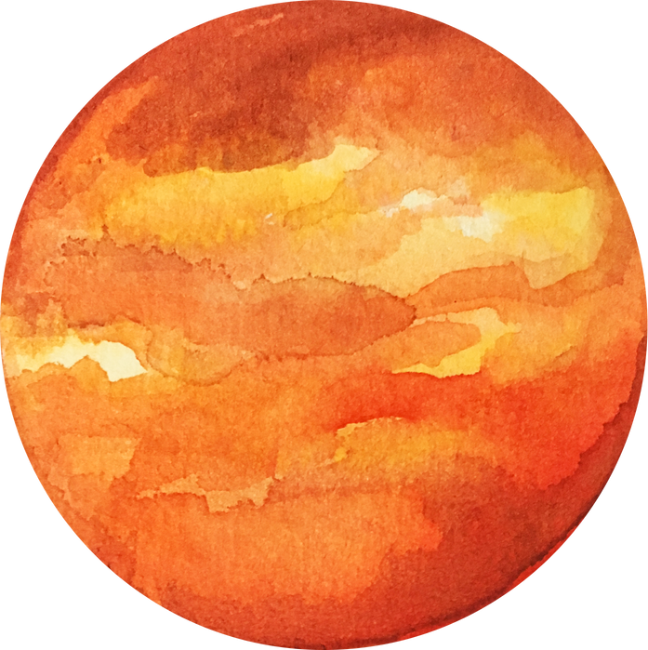
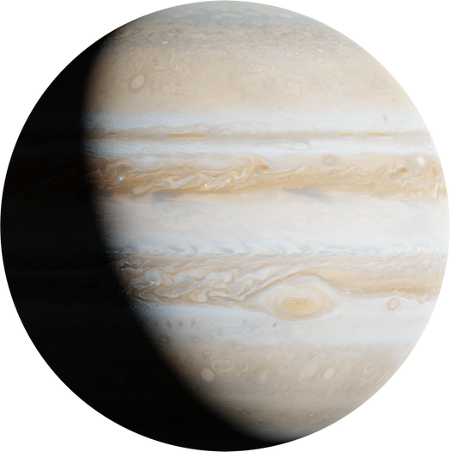
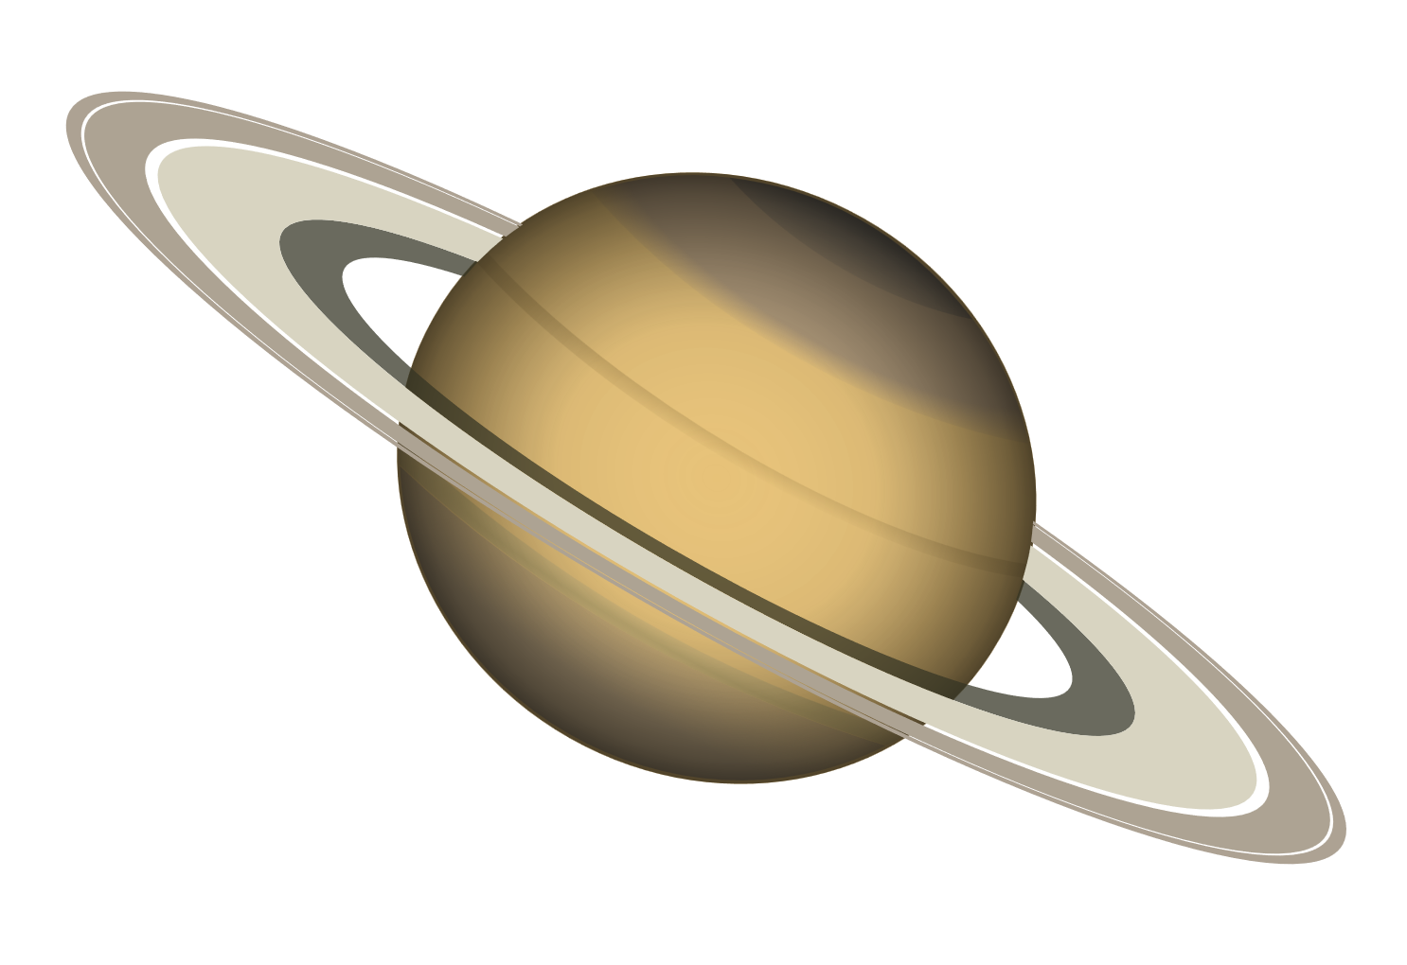
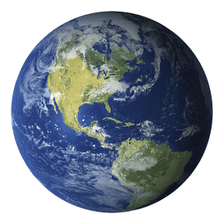

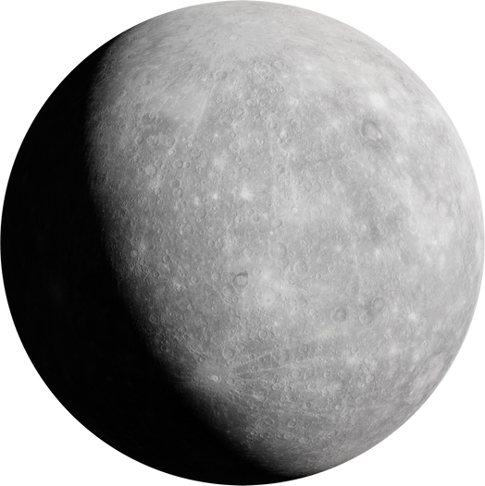
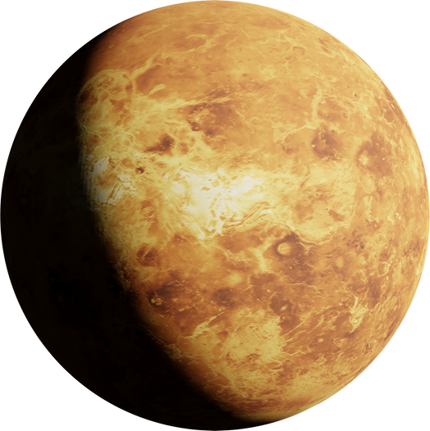
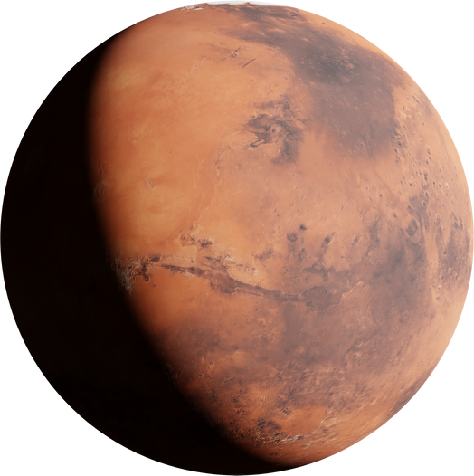
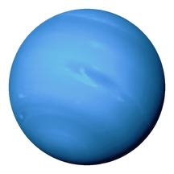
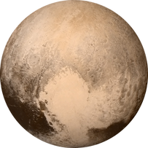

GÜNEŞ SİSTEMİ
VE TUTULMALAR

Slide 2
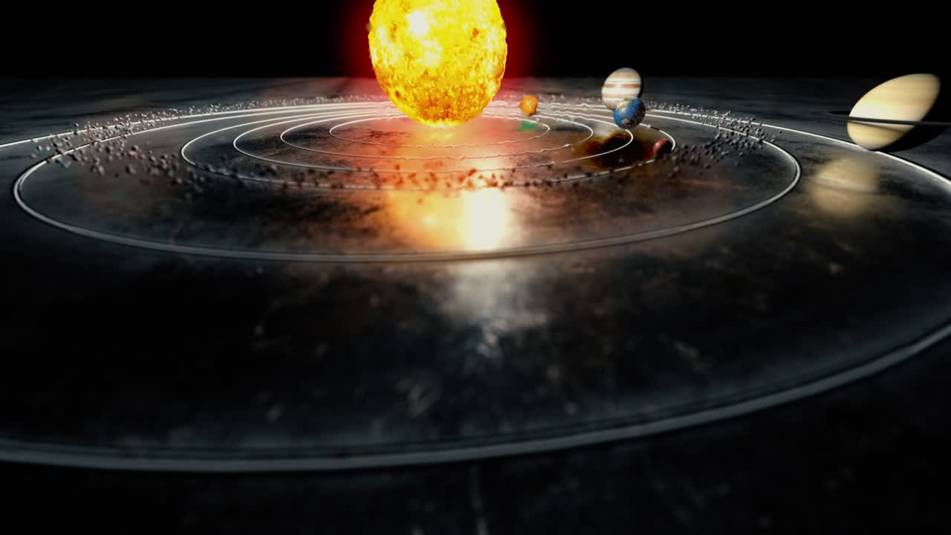
GÜNEŞ’IN ÇEKIM GÜCÜNÜN ETKISI ILE BELIRLI YÖRÜNGELERDE HAREKET EDEN GEZEGENLERIN, UYDULARIN, KUYRUKLU YILDIZLARIN BULUNDUĞU GÖK CISIMLERININ OLUŞTURDUĞU TOPLULUĞUNA GÜNEŞ SISTEMI DENIR.

Slide 3
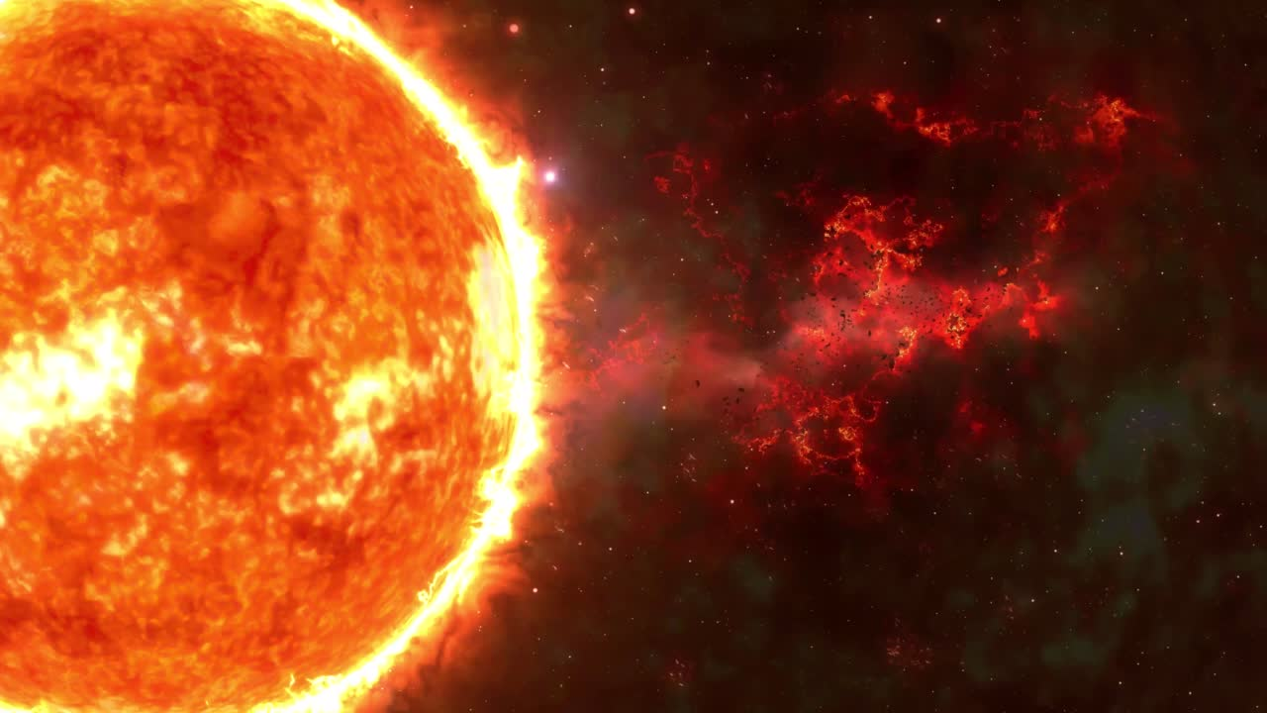
GÜNEŞ
  DÜNYA'YA EN YAKIN YILDIZ GÜNEŞ'TIR.
  GÜNEŞ, KÜRE ŞEKLINDEDIR.
  GÜNEŞ ISI VE IŞIK KAYNAĞIMIZDIR.
  KULLANDIĞIMIZ ENERJININ TÜMÜNÜ GÜNEŞ'TEN GELMEKTEDIR.
  GÜNEŞ, DÜNYA'MIZDAN ÇOK UZAKTA OLDUĞU IÇIN KÜÇÜK GÖRÜLÜR.

Slide 4
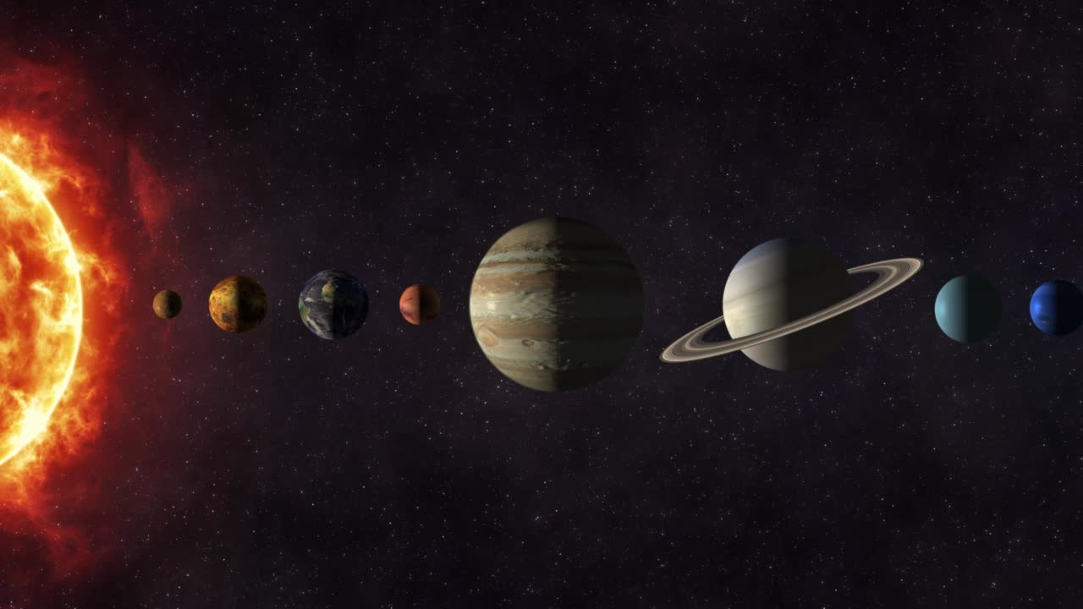
GEZEGENLER
KENDI ETRAFINDA DÖNME VE AIT OLDUĞU YILDIZIN ETRAFINDA BELIRLI BIR YÖRÜNGE DE DOLANMA HAREKETI YAPABILEN, BELIRLI BÜYÜKLÜKTEKI GÖK CISIMLERINE GEZEGEN DENIR.

Slide 5

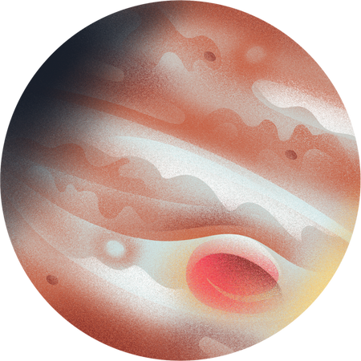
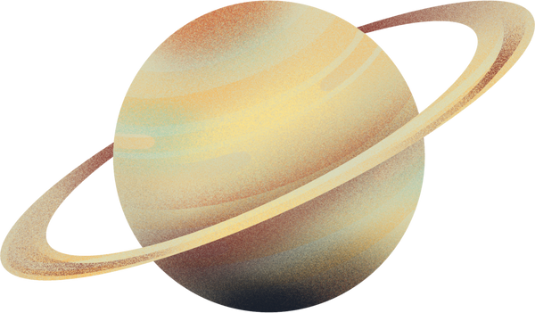
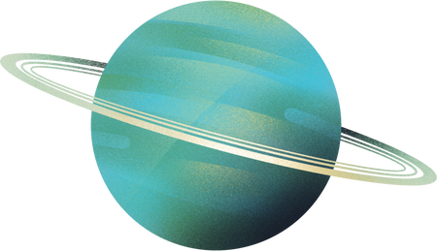



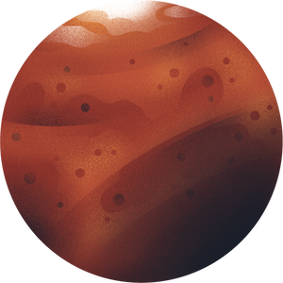

KARASAL (IÇ) GEZEGENLER
MERKÜR
VENÜS
DÜNYA
MARS
JÜPITER
SATÜRN
URANÜS
NEPTÜN
GAZSAL (DIŞ) GEZEGENLER

Slide 6
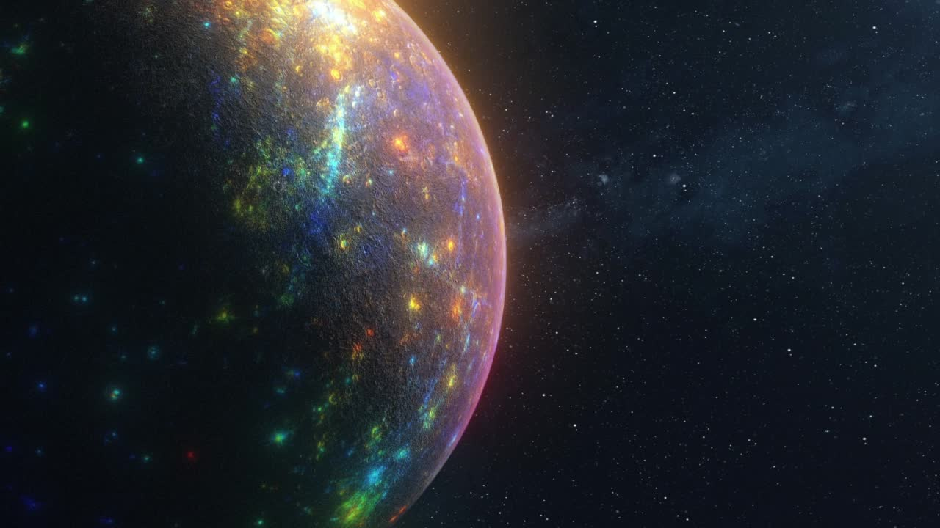
MERKÜR
• GÜNEŞ'E EN YAKIN GEZEGENDIR.
• GÜNEŞ SISTEMININ EN KÜÇÜK GEZEGENIDIR.
• UYDUSU VE HALKASI YOKTUR.

Slide 7
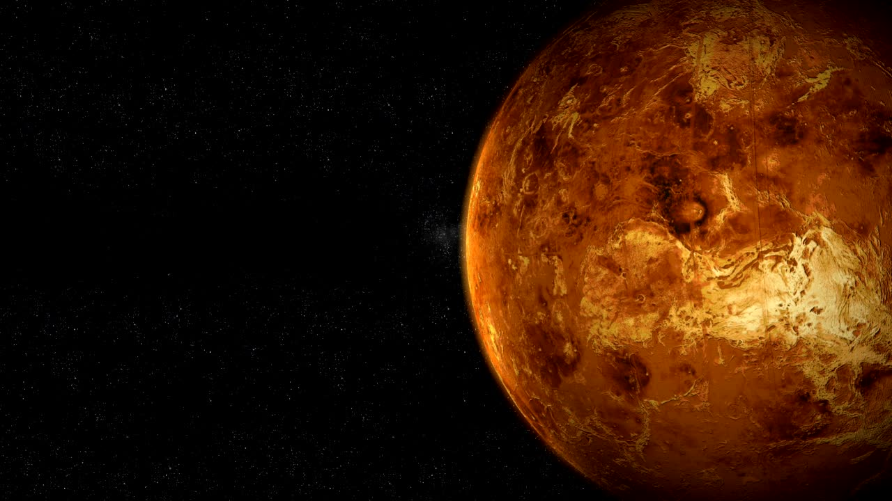
VENÜS
•ATMOSFERINDEKI YOĞUN KARBONDIOKSIT NEDENIYLE SERA ETKISI FAZLADIR. BU NEDENLE ÇOK SICAK BIR GEZEGENDIR. (460 °C)
•UYDUSU VE HALKASI YOKTUR.
•GÜNEŞ VE AY ‘DAN SONRA EN PARLAK GÖK CISMIDIR. BU NEDENLE HALK ARASINDA ÇOBAN YILDIZI VEYA SABAH YILDIZI OLARAK BILINIR

Slide 8
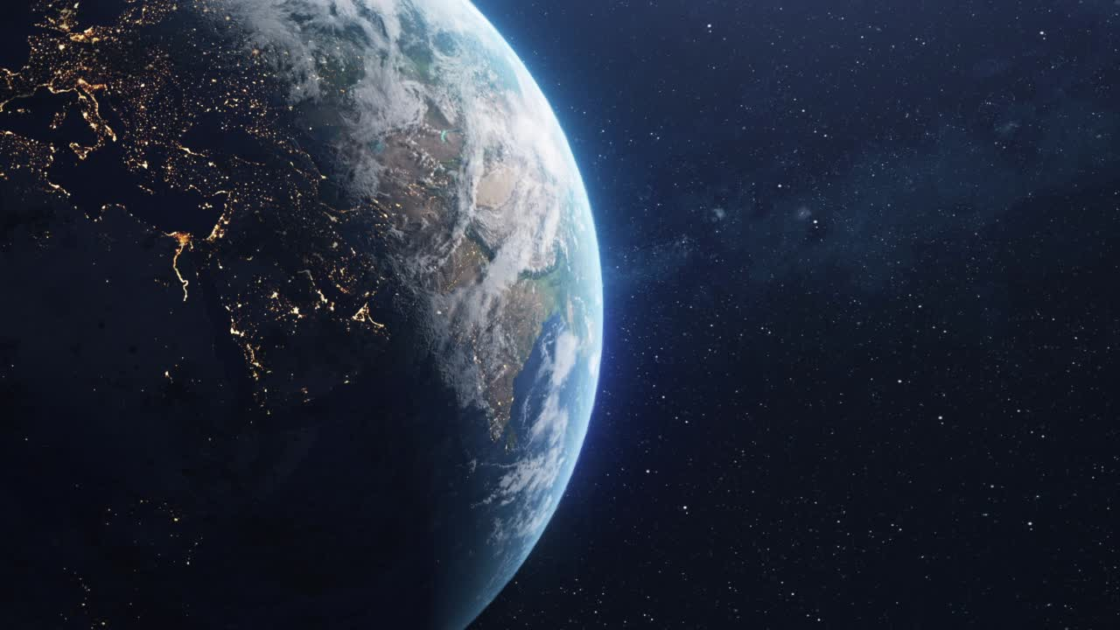
DÜNYA
•ÜZERINDE YAŞAM OLDUĞU BILINEN TEK GEZEGENDIR.
•NEFES ALMAYA UYGUN ATMOSFERI ( %78 AZOT, %21 OKSIJEN VE %1 DIĞER GAZLAR) VARDIR
•TEK DOĞAL UYDUSU AY’DIR.
•HALKASI YOKTUR.
•MAVI GEZEGEN OLARAK BILINIR.
•YÜZEYININ 3/4'Ü SUDUR, DAĞLAR, DENIZLER , VADILER, AKTIF VOLKANLAR BULUNUR.
•BÜYÜKLÜK OLARAK 5. BÜYÜK GEZEGENDIR.

Slide 9
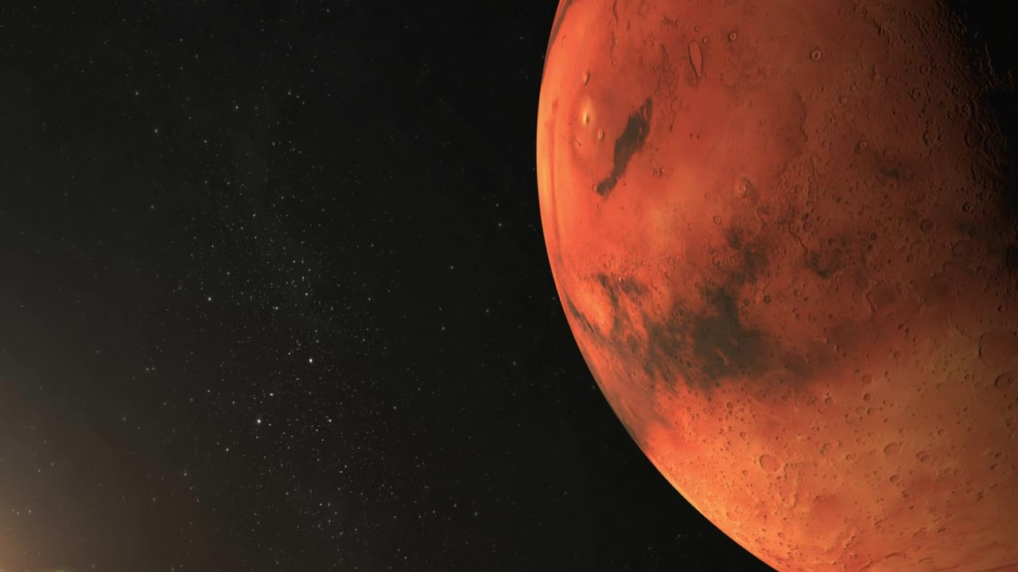
MARS
•KIZIL GEZEGEN OLARAK BILINIR.
•İKI UYDUSU VARDIR. ( PHOBOS- DEIMOS )
•HALKASI YOKTUR.
•İNCE ATMOSFERI VARDIR.
•YÜZEY SICAKLIĞI -140°C ILE 20°C ARASINDADIR.
•ATMOSFERINDE SU BULUNMASINDAN DOLAYI YAŞAMIN OLMA IHTIMALI OLAN TEKGEZEGENDIR.
•GÜNEŞ’E YAKINLIK BAKIMINDAN DÖRDÜNCÜ, HACIMSEL BÜYÜKLÜK BAKIMINDAN YEDINCI GEZEGENDIR.

Slide 10
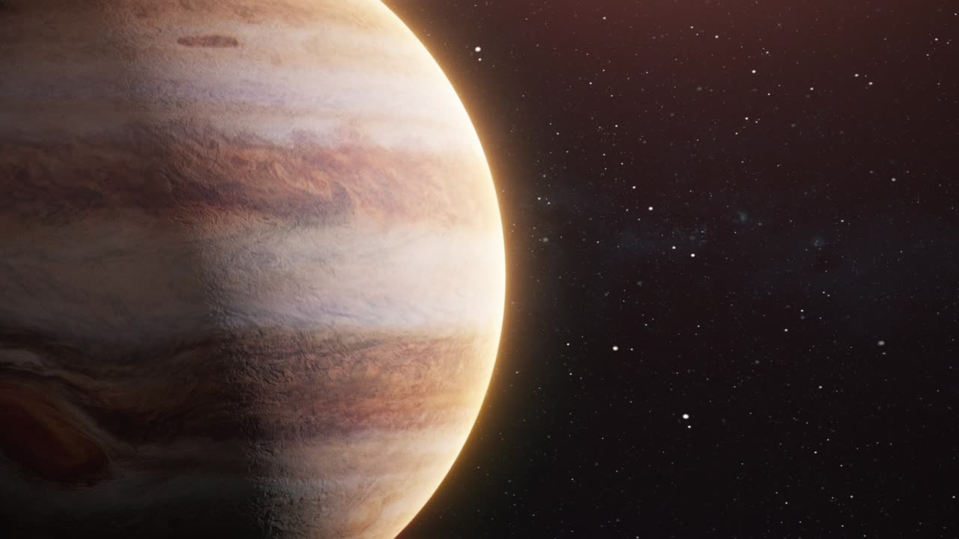
JÜPITER
•GÜNEŞ SISTEMININ EN BÜYÜK GEZEGENIDIR. (DEV GEZEGEN OLARAK BILINIR.)
•95 TANE UYDUSU OLDUĞU KEŞFEDILMIŞTIR.(JÜPITER’IN GANIMED ADLI UYDUSU GÜNEŞ SISTEMININ EN BÜYÜK UYDUSUDUR
•YÜZLERCEYILDIR DEVAM EDEN FIRTINADAN DOLAYI KIRMIZI BÜYÜK LEKELERI VARDIR.
•ETRAFINDA HALKASI VARDIR. ANCAK BELIRGIN DEĞILDIR.

Slide 11
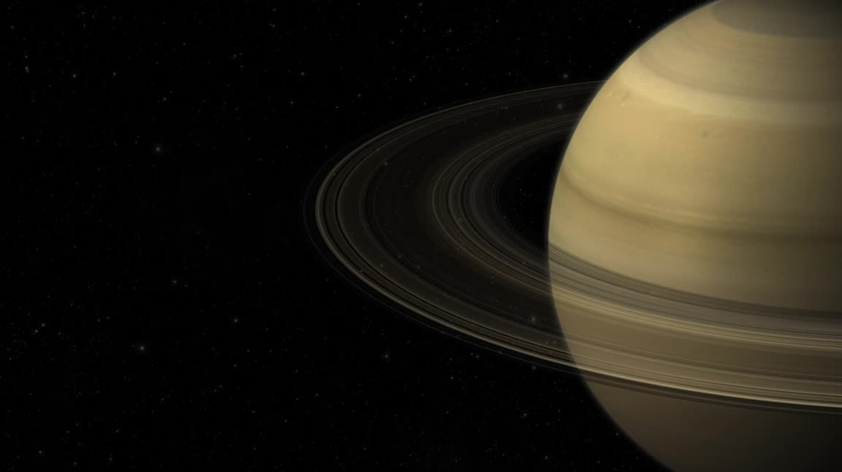
SATÜRN
•GÜNEŞ SISTEMININ 2. EN BÜYÜK GEZEGENIDIR
•146 TANE UYDUSU OLDUĞU KEŞFEDILMIŞTIR. EN BÜYÜK UYDUSU TITAN’DIR.
•ETRAFINDA HALKALARI VARDIR.
•JÜPITER'DEN SONRA IKINCI BÜYÜK GEZEGENDIR.

Slide 12
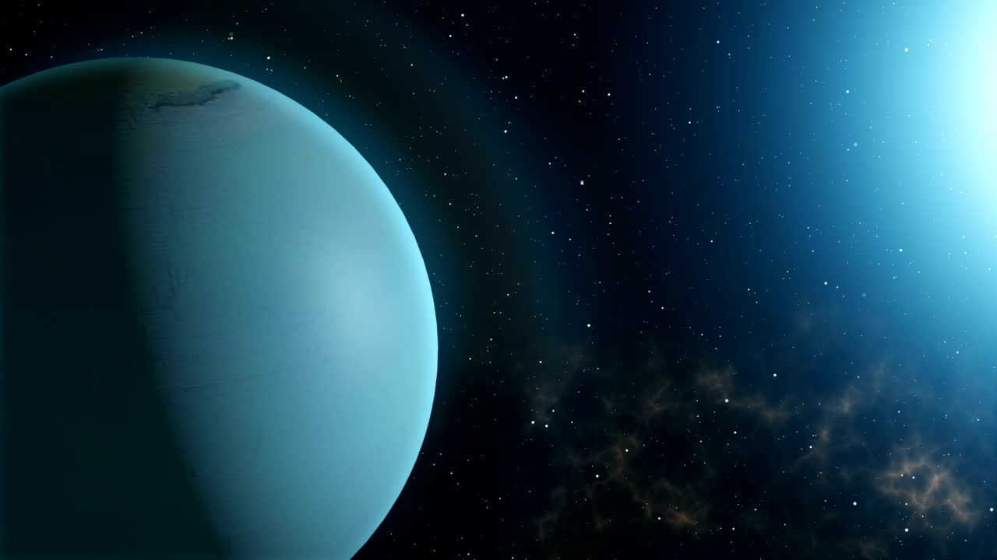
URANÜS
•GÜNEŞ SISTEMININ 3. BÜYÜK GEZEGENIDIR.
•YUVARLANAN VARIL GIBI HAREKET EDER.
•27 UYDUSU VARDIR.
•ÇEVRESINDE INCE BIR HALKASI VARDIR. ÇOK BELIRGIN DEĞILDIR.
•ZEHIRLI GAZLARDAN OLUŞAN ATMOSFERI VARDIR.
•YAPISINDA SU, AMONYAK VE METAN DONMUŞ HALDE BULUNDUĞU IÇIN « BUZ DEVI »OLARAK DA ADLANDIRILIR.

Slide 13
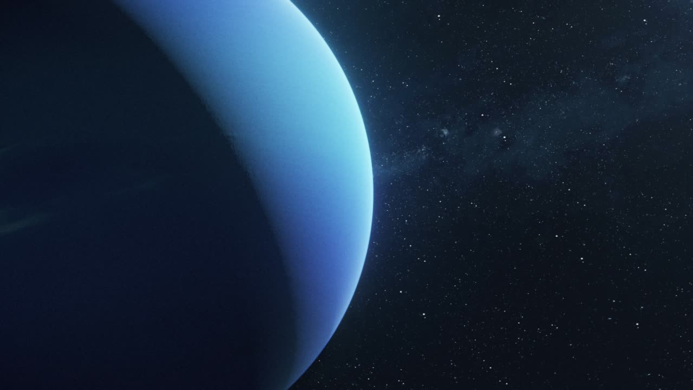
NEPTÜN
•GÜNEŞ SISTEMININ 4. BÜYÜK GEZEGENIDIR.
• 14 UYDUSU VARDIR.EN BÜYÜK UYDUSU TRITAN ‘DIR
•ÇOK INCE HALKALARI VARDIR. ANCAK BELIRGIN DEĞILDIR.
•GÜNEŞ SISTEMININ EN UZAK GEZEGENIDIR.
•ATMOSFERINDEKI METANDAN DOLAYI LACIVERT RENKLI GÖRÜNÜR.
•ATMOSFERI ZEHIRLIDIR.

Slide 14
GÜNEŞE UZAKLIĞINA GÖRE:
MERKÜR VENÜS DÜNYA MARS JÜPITER SATÜRN URANÜS NEPTÜN
MERAKLI VELI DÜNKÜ MAÇTA JALEYE SORDU UMUT NASILDI?

Slide 15
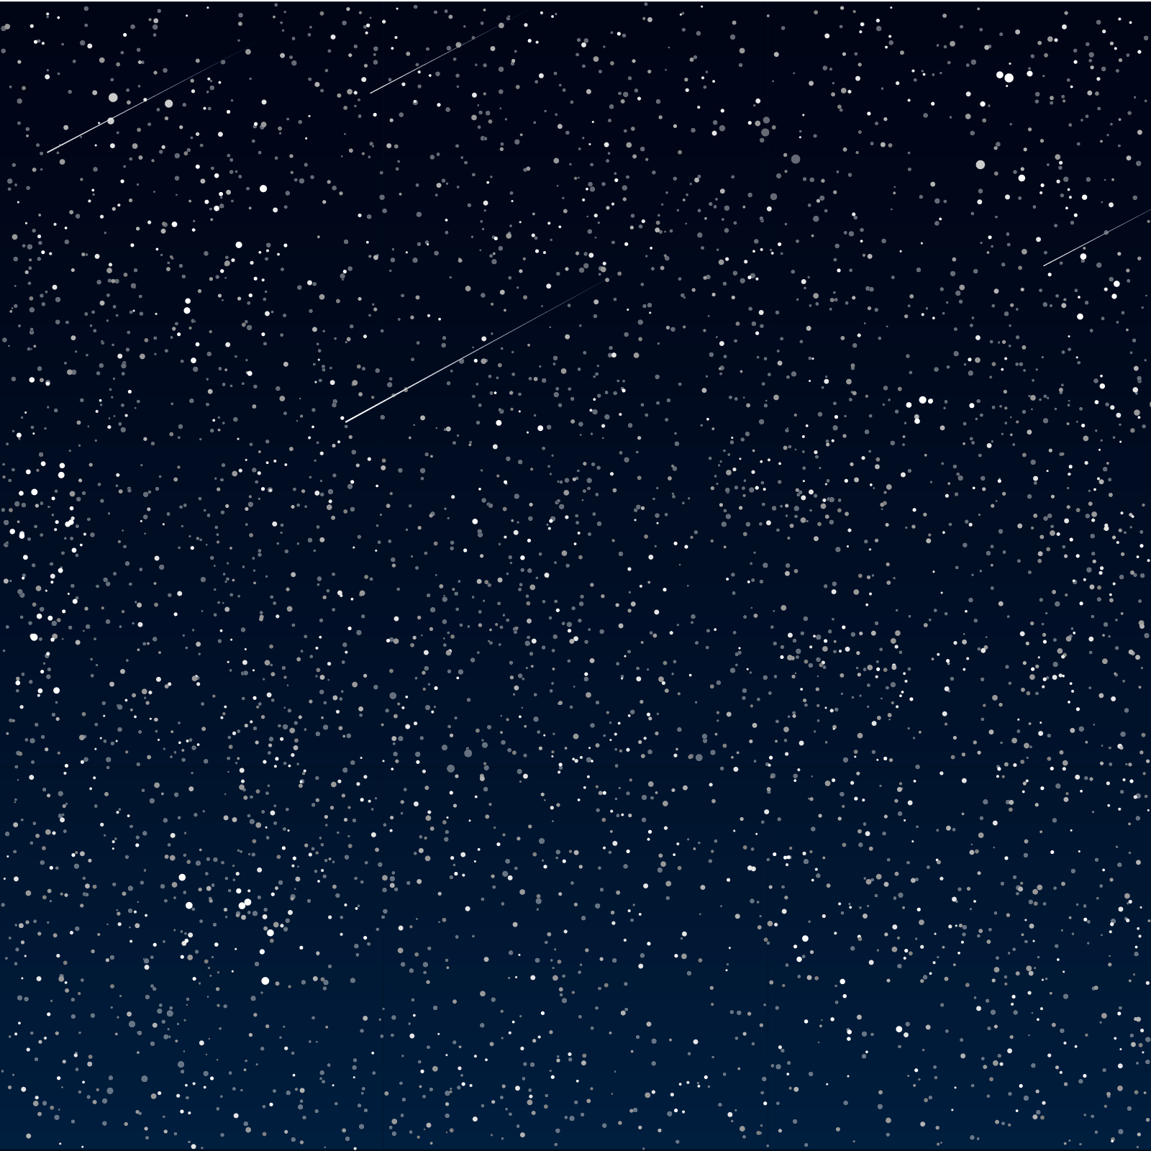
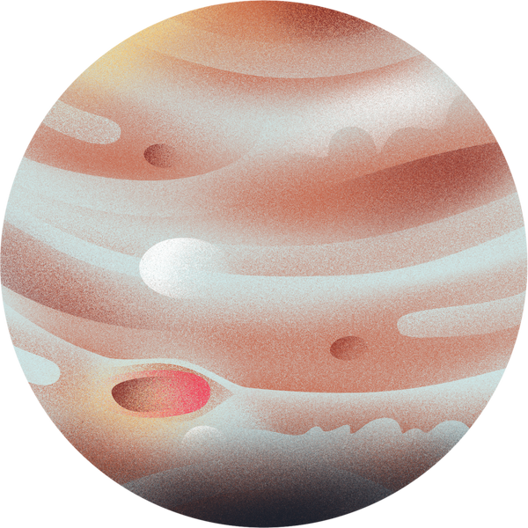
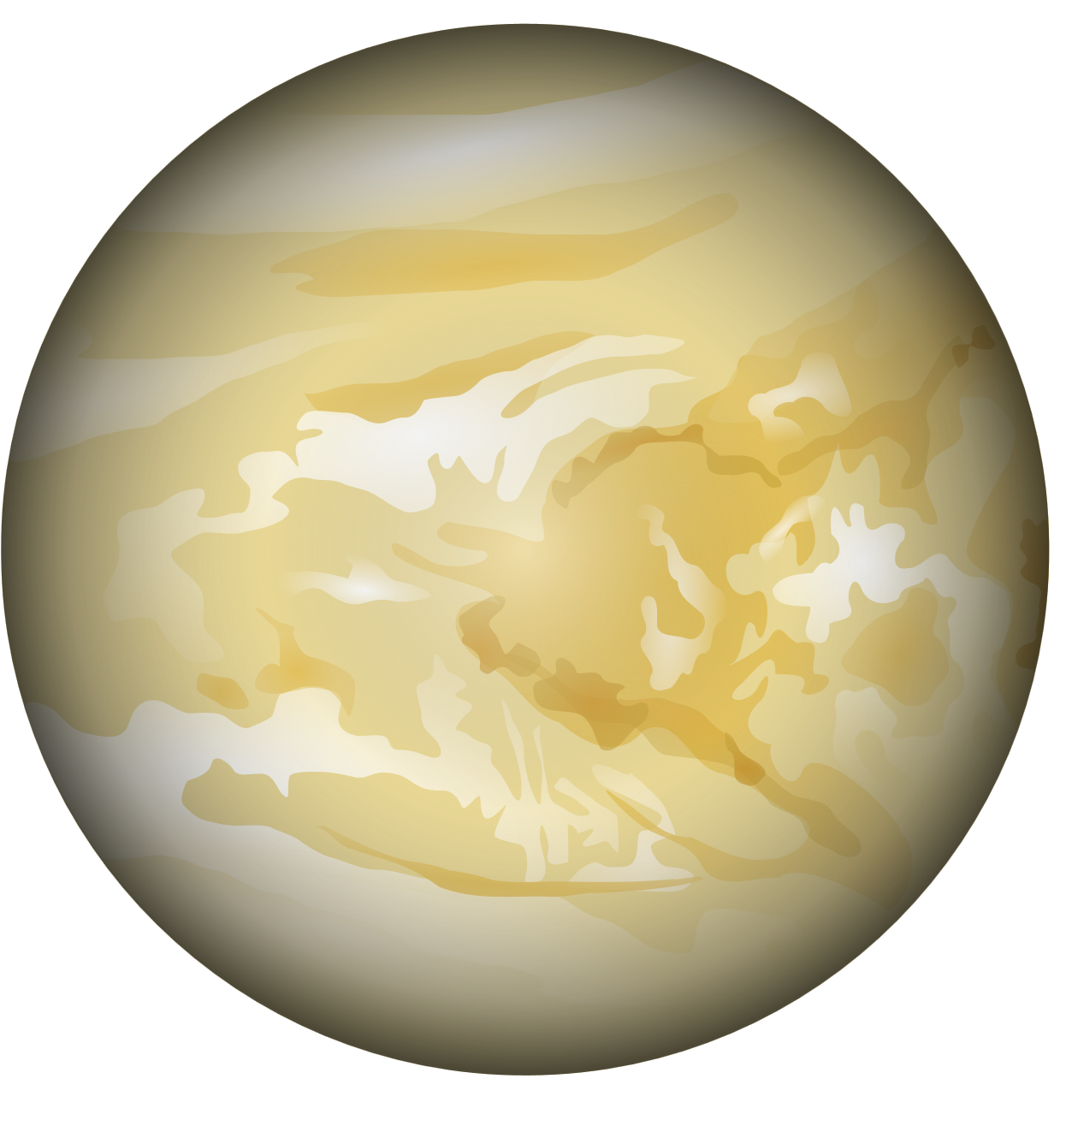
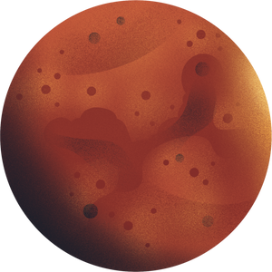


BÜYÜKLÜĞÜNE GÖRE:
JÜPITER SATÜRN URANÜS NEPTÜN DÜNYA VENÜS MARS MERKÜR
JSUN’U DÖVEMEM

Slide 16




@mervehocaile
@mervehocaile
Konu anlatım videoları, ders ve içerik dosyaları için takip etmeyi unutma!

